Slide 1
Thứ , ngày, tháng, năm 2022
Tập đọc – Kể chuyện
Sự tích lễ hội
Chử Đồng Tử

Slide 2
01
Nghe đọc mẫu

Slide 3
Sự tích lễ hộiChử Đồng Tử
1. Đời Hùng vương thứ 18, ở làng Chử Xá bên bờ sông Hồng, có một chàng trai tên là Chử Đồng Tử. Nhà nghèo, mẹ mất sớm, hai cha con chàng chỉ có một chiếc khố mặc chung. Khi cha mất, chàng thương cha nên đã quấn khố chôn cha, còn mình đành ở không.
2. Một hôm, đang mò cá dưới sông, chàng thấy một chiếc thuyền lớn và sang trọng tiến dần đến. Đó là thuyền của công chúa Tiên Dung, con gái vua Hùng đang du ngoạn. Chàng hoảng hốt, chạy tới khóm lau thưa trên bãi, nằm xuống, bới cát phủ lên mình để ẩn trốn. Nào ngờ, công chúa thấy cảnh đẹp, ra lệnh cắm thuyền, lên bãi dạo rồi cho vây màn ở khóm lau mà tắm. Nước giội làm trôi cát đi, để lộ một chàng trai khỏe mạnh. Công chúa rất đỗi bàng hoàng. Nhưng khi biết rõ tình cảnh nhà chàng, nàng rất cảm động và cho là duyên trời sắp đặt, liền mở tiệc ăn mừng và kết duyên với chàng.
3. Sau đó, hai vợ chồng Chử Đồng Tử không về kinh mà tìm thầy học đạo và đi khắp nơi truyền cho dân cách trồng lúa nuôi tằm, dệt vải. Cuối cùng, cả hai đều hóa lên trời. Sau khi về trời, Chử Đồng Tử còn nhiều lần hiển linh giúp dân đánh giặc.
4. Nhân dân ghi nhớ công ơn Chử Đồng Tử, lập đền thờ ở nhiều nơi bên sông Hồng. Cũng từ đó hằng năm, suốt mấy tháng mùa xuân, cả một vùng bờ bãi sông Hồng lại nô nức làm lễ, mở hội để tưởng nhớ ông.
Theo Hoàng Lê

Slide 4
Bài được chia làm bao nhiêu đoạn?

Slide 5
Bài được chia làm 4 đoạn.
Đoạn 1: Đời Hùng Vương thứ 18 … đành ở không.
Đoạn 2: Một hôm … kết duyên với chàng.
Đoạn 3: Sau đó … giúp dân đánh giặc.
Đoạn 4: Nhân dân ghi nhớ …tưởng nhớ ông.

Slide 6
Luyện đọc từ khó
Quấn khố
Du ngoạn
Hoảng hốt
Bàng hoàng
Ẩn trốn

Slide 7
Giải nghĩa từ
Du ngoạn:
Đi chơi ngắm cảnh các nơi.
Bàng hoàng:
Ở trong trạng thái tinh thần như sững sờ, không ngờ tới.
Duyên trời: Chuyện may mắn, hạnh phúc
Hóa lên trời:
Không chết mà trở thành tiên, thánh trên trời
Hiển linh:
Thần thánh linh thiêng hiện về giúp đỡ mọi người

Slide 8
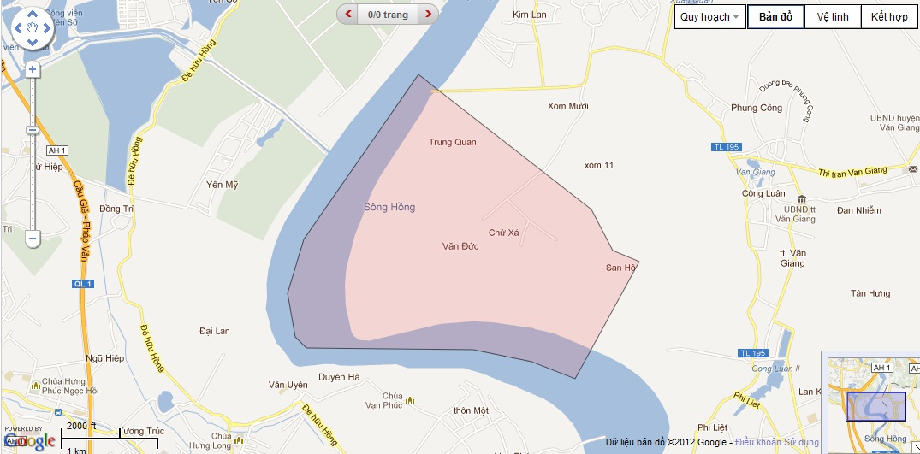
Chử Xá:
Tên một làng nay thuộc xã Văn Đức, huyện Gia Lâm, Hà Nội

Slide 9
Luyện đọc câu dài.
Cũng từ đó hằng năm,/ suốt mấy tháng mùa xuân,/ cả một vùng bờ bãi sông Hồng/ lại nô nức làm lễ/ mở hội để tưởng nhớ ông.//

Slide 10
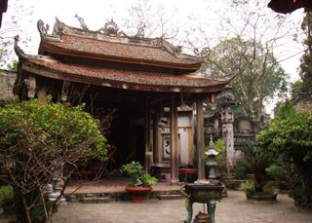
Đền thờ Chử Đồng Tử

Slide 11
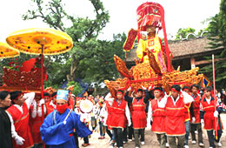
Lễ hội Chử Đông Tử

Slide 12
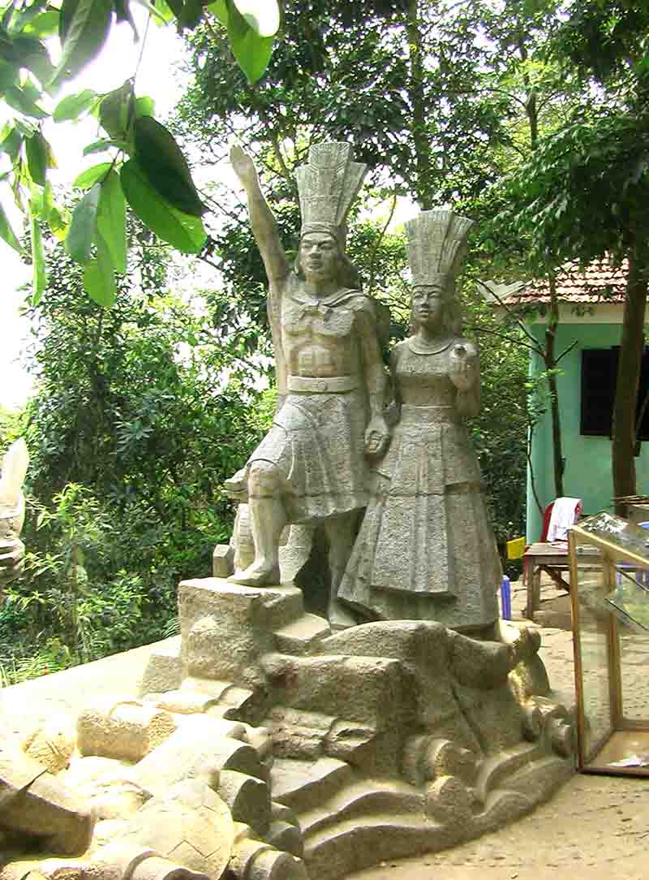
Tượng Chử Đồng Tử-Tiên Dung

Slide 14
02
Tìm hiểu bài

Slide 15
1. Tìm những chi tiết cho thấy cảnh nhà Chử Đồng Tử rất nghèo khó?
- Mẹ mất sớm, hai cha con chỉ có một chiếc khố mặc chung. Khi cha mất, Chử Đồng Tử thương cha đã quấn khố chôn cha còn mình đành ở không.

Slide 16
2. Cuộc gặp gỡ kì lạ giữa Tiên Dung và Chử Đồng Tử diễn ra như thế nào?
- Chử Đồng Tử thấy chiếc thuyền lớn sắp cập bờ, hoảng hốt, bới cát vùi mình trên bãi lau thưa để trốn. Công chúa Tiên Dung tình cờ cho vây màn tắm đúng nơi đó. Nước dội làm trôi cát, lộ ra Chử Đồng Tử, công chúa rất đỗi bàng hoàng.

Slide 17
3. Vì sao công chúa Tiên Dung kết duyên cùng Chử Đồng Tử?
- Công chúa cảm động khi biết tình cảnh nhà Chử Đồng Tử, nàng cho là duyên trời sắp đặt, liền mở hội mừng và kết duyên cùng chàng.

Slide 18
4. Chử Đồng Tử và Tiên Dung giúp dân làm những việc gì?
- Chử Đồng Tử và Tiên Dung đi khắp nơi dạy dân làng cách trồng lúa, trồng dâu, nuôi tằm, dệt vải. Sau khi về trời Chử Đồng Tử và Tiên Dung còn nhiều lần hiển linh giúp dân đánh giặc.

Slide 19
5. Nhân dân đã làm gì để tỏ lòng biết ơn Chử Đồng Tử?
-Nhân dân ta lập đền thờ ông ở nhiều nơi ở bên bờ sông Hồng. Hằng năm, suốt mấy tháng mùa xuân, cả một vùng bờ bãi sông Hồng nô nức làm lễ, mở hội để tưởng nhớ ông.

Slide 20
Nội dung của bài tập đọc này là gì?

Slide 21
Nội dung
Chử Đồng Tử là người có hiếu, chăm chỉ, có công lớn với dân, với nước. Nhân dân ghi nhớ công Chử Đồng Tử. Lễ hội được tổ chức hằng năm ở nhiều nơi bên sông Hồng để thể hiện lòng biết ơn đó.

Slide 22
Tiết học đã kết thúc.
Hẹn gặp các em ở tiết sau.

